Slide 1

Исследование подходов к генерации синтетических обучающих данных для нейронных сетей
Чумаков Илья Витальевич
Факультет: АВТ
Группа: АТМ-25
Направление подготовки: 09.04.01 Информатика и вычислительная техника
Руководитель: Бакаев Максим Александрович
Новосибирск, 2025

Slide 2
Проблема:
Существуют области где недостаточно данных или их ручная разметка слишком затратна.
Цель работы:
Исследование применения методов генерации синтетических текстовых данных для решения задачи определения тональности текста.
Задачи работы:
Проанализировать существующие методы генерации синтетических текстовых данных и выделить несколько для текущей задачи.
Применить выбранные подходы генерации синтетических текстов.
Провести анализ полученных данных на разнообразие, соответствие реальным данным.
Проверить эффективность сгенерированных данных, обучив модель классификатор на полученных данных.
Notes:
Как мне показалось, в задачах определения тональности наборы данных сильно поделены на домены по типу отзывов на банки, телекомукационные компании, отзывы на одежду. Сообщения в твитере.
Что хочу поробовать: простое перефразирование, перевод на промежуточный язык и обратно, разные варианты промтинга

Slide 3
Актуальность:
1. Аннотированные наборы данных в этой задаче не очень обширны. Удачное применение синтетических данных потребует меньшего количества реальных данных.
2. Дополнительные синтетические данные могут улучшить обучение моделей и их последующую работу.
Notes:
Один большой набор данных из сообщений вк был относительно нед

Slide 4
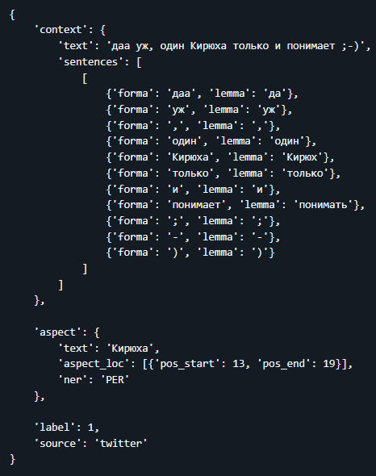
Наборы данных
Корпус CARBSAR:
содержит 5,552 уникальных предложений.
Каждая запись представляет из себя набор:
- Предложения
- Разбиение предложения на слова
- Их оригинальную форму
- Объект про который выражается отношение
в тексте.
- Метка тональности
- Источник
- Полученные в ходе исследования синтетические наборы данных.
Notes:
INFINITY-CHAT
Содержит широкую таксономию запросов пользователей по открытым вопросам. А также человеческую разметку ответов на открытые вопросы.
Её можно использовать для обучения reward-модели.
Полученные в ходе исследования синтетические наборы данных.

Slide 5
Работы в области
«How Good Is Synthetic Data for Social Media Texts? A Study on Fine-Tuning Low-Resource Language Models for Vietnamese»
Notes:
В задачи определения тональности текста есть много разных, которые в основном направлены на разработку моделей.
Однако есть одна работа, которая направлена на генерацию синтетических текстов в выбранной области, но на въетнамском.

Slide 6
Практическая значимость:
1. Расширение существующих наборов данных.
2. Успешное применение синтетических данных в задаче тональности позволит распространить данный метод на другие смежные задачи, например, детекция сарказма, токсичности.

